Slide 1
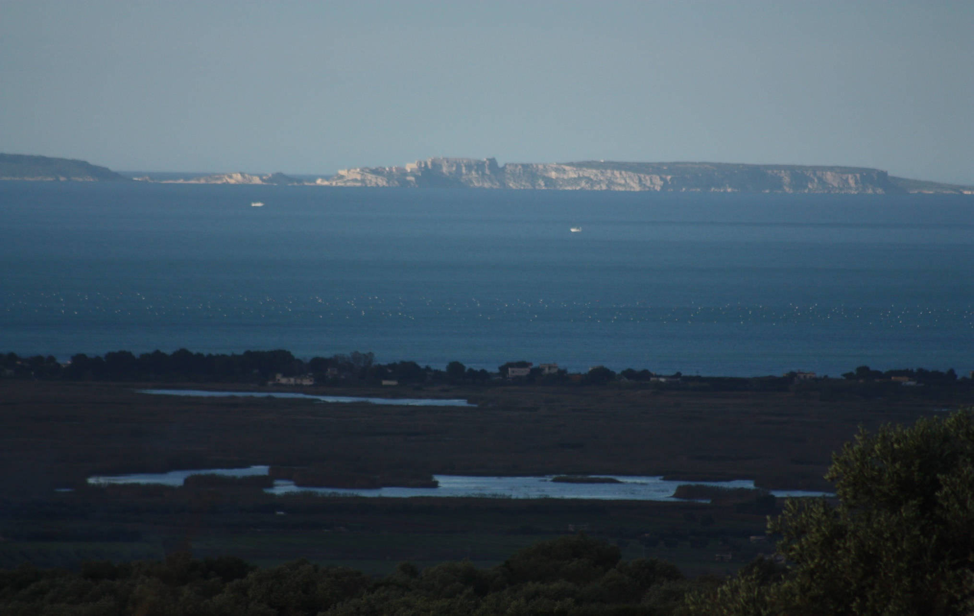
PESCA SOSTENIBILE E PERCORSI CONDIVISI NELLA DEFINIZIONE DEI PIANI DI GESTIONE
ISOLE TREMITI AREA MARINA PROTETTA - SAN DOMINO - 12 LUGLIO 2019
www.galgargano.com

Slide 2
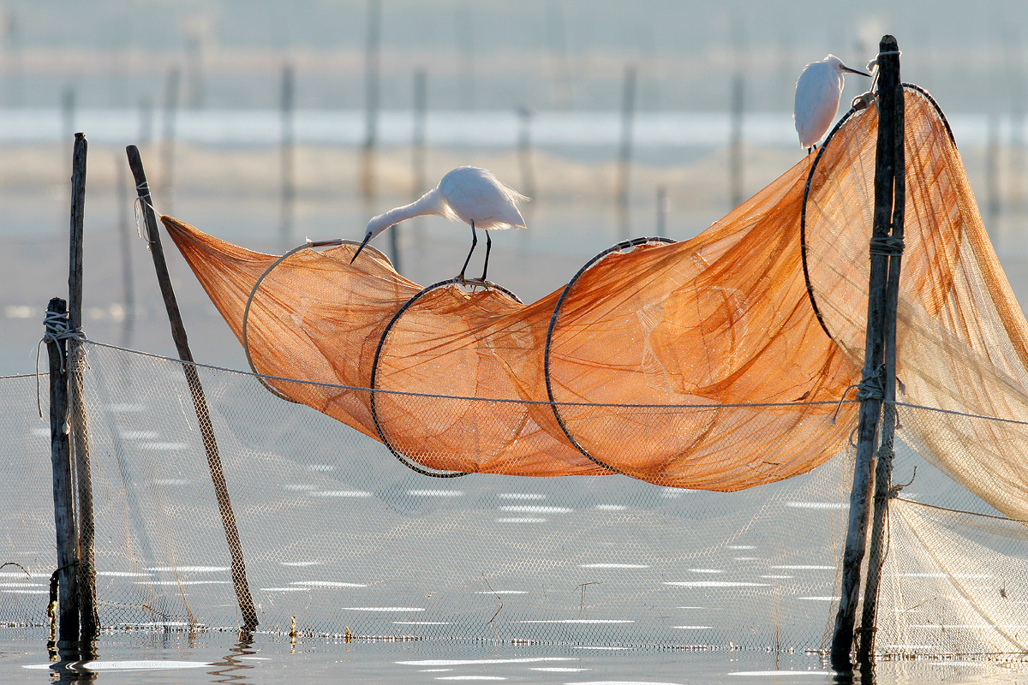
La piccola pesca nelle AMP e Riserve marine della Regione Puglia
Argomenti da sviluppare in vista degli Stati Generali della Pesca
… nelle AMP il mondo della piccola pesca vive della bellezza dei luoghi, della ricchezza dei servizi ecosistemici e delle opportunità di diversificazione; ad una iniziale accesa ostilità ora se ne riconosce l’importanza, soprattutto se le scelte per la pianificazione sono condivise, consentendo una maggiore efficacia nella «governace ambientale» degli ambienti tutelati. (Angelo Petruzzella – rappresentante LegaCoop - Alleanza Cooperative Italiane in FederParchi)

Slide 3
TERRITORIO FEMAP FLAG/GAL Terra d’Arneo: 4 comuni - risorse del PAL 1.450.000,00 €

Slide 4
TERRITORIO FEMAP FLAG/GAL Alto Salento: 3 comuni - risorse del PAL 1.050.000,00 €

Slide 5
TERRITORIO FEMAP FLAG/GAL GARGANO: 12 comuni - risorse del PAL 1.650.000,00 €

Slide 6
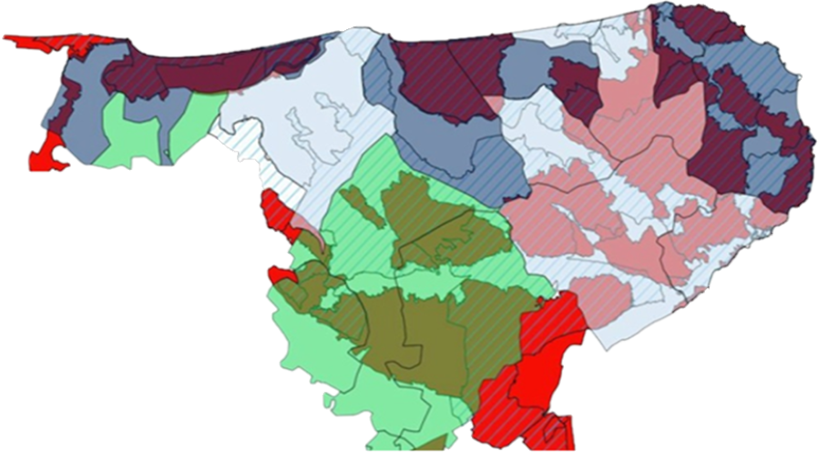
il 95%* del FLAG/GAL GARGANO opera nel territorio del Parco Nazionale – AMP Isole Tremiti, e zone di tutela quali: riserve naturali dello stato, zone a protezione speciale (ZPS) e siti di importanza comunitaria (SIC).
SIC/ZPS ISOLE TREMITI 1466 Ha – AREA MARINA PROTETTA
Distanza 14/15 miglia dai canali Acquarotta e Schiapparo – Laguna di Lesina
Canale Capojale Laguna di Varano
SIC-ZCS Dune e Laguna di Lesina IT 91100015 – 9823 Ha
Mis.1.44 Regione Puglia Acque interne
SIC-ZCS TORRE MILETO IT 9110036
SIC-ZCS Isola e Laguna di Varano IT 9110001 – 8156 Ha
*CASO PILOT - Nei confronti dello Stato italiano: (…) in particolare, la CE e ha evidenziato il fatto che la rete Natura 2000 risulta particolarmente carente nell'ambiente marino e, pertanto, ha sollecitato gli Stati membri a individuare nuovi siti per alcune specie o habitat di particolare rilievo

Slide 7
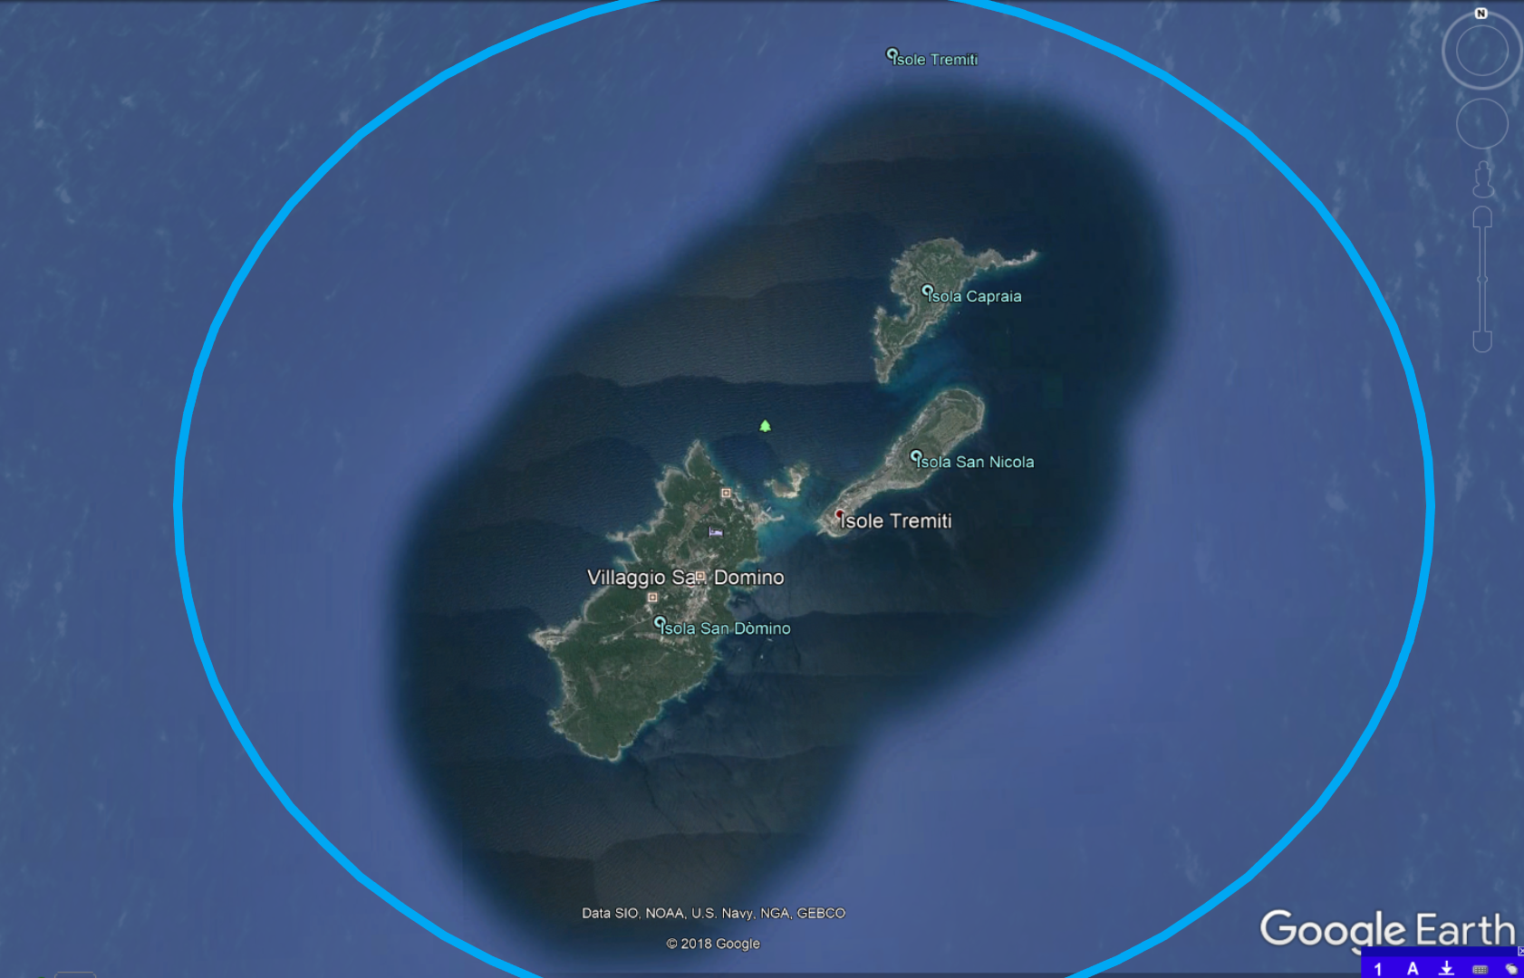
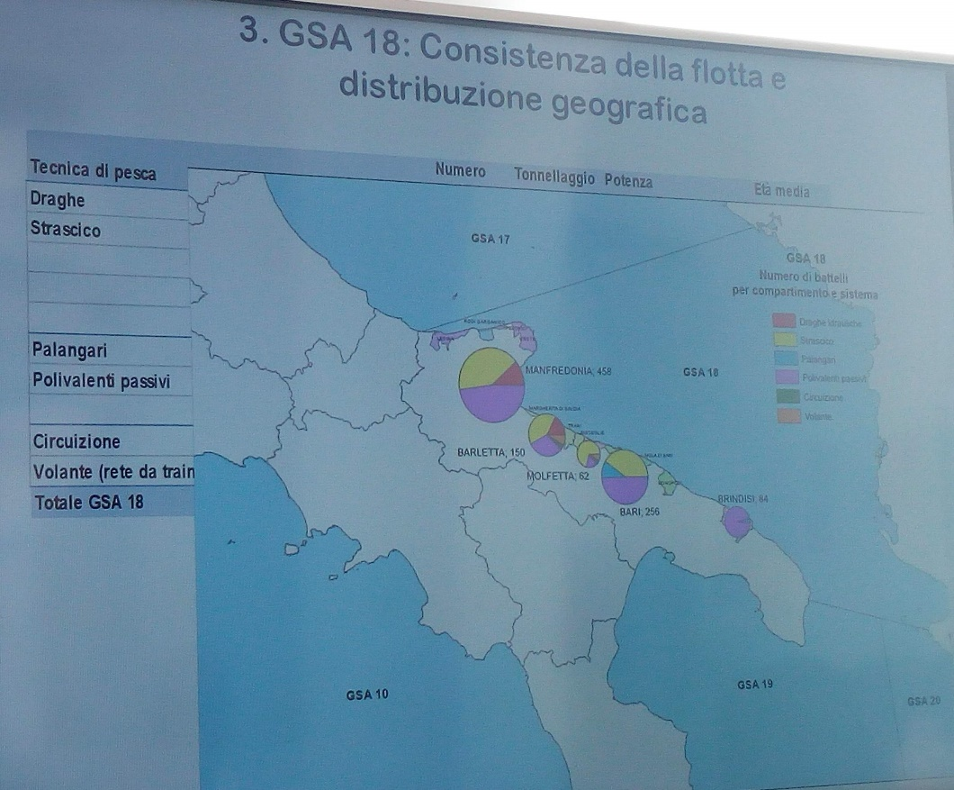
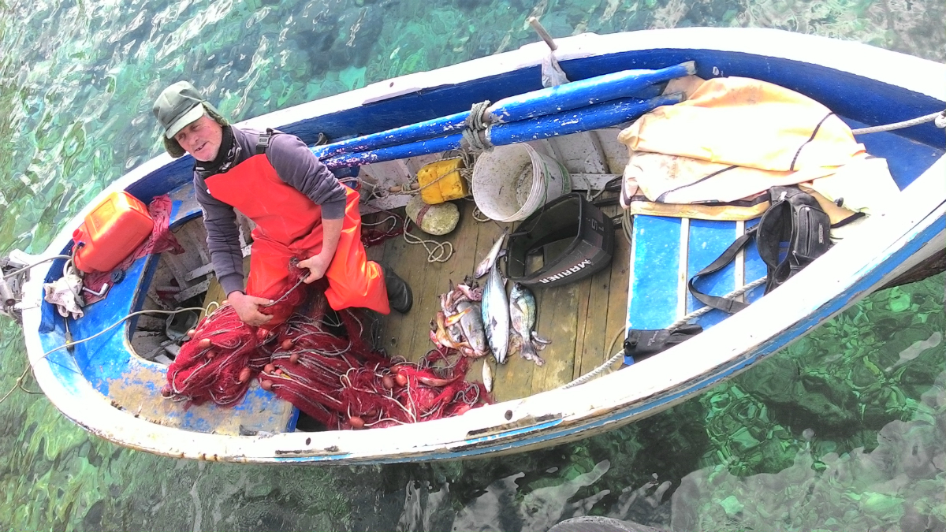
- Volanti reti
da traino
- Circuizione
Pressioni esterne
Proposta di una buffer–zone di protezione, emersa su proposta del sindaco Comune Isole Tremiti nella Fase di preparazione della SSL e ora allo studio di ISPRA
6 – Preservare e tutelare l’ambiente e promuovere l’uso efficiente delle risorse INTERVENTI PER LE AREE SIC - ZCS AMP TREMITI (LAGUNA DI LESINA) LAGUNA DI VARANO (*) Il Flag/Gal Gargano è l’unico ad avere nella sua strategia un intervento PAL sulla pianificazione | 1.1 – Elaborazione di piani di gestione locali delle attività connesse alla pesca e all’acquacoltura in siti natura 2000 e in zone soggette a misure protezione speciale. * 250.000,00 euro DA FINANZIARE CON IL PAL – FLAG GARGANO

Slide 8
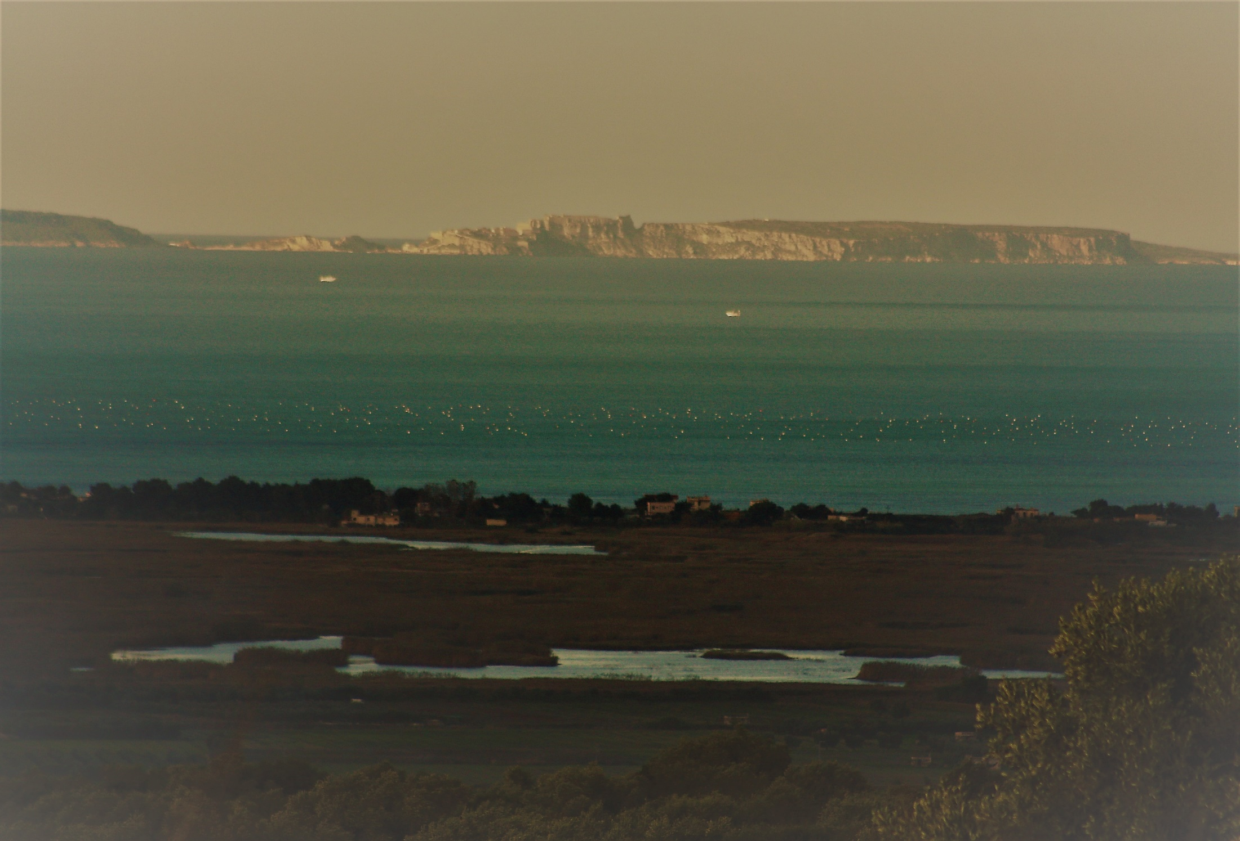
Obiettivo Tematico (O.T. 6) Tutelare l'ambiente e promuovere l'uso efficiente delle risorse - Quadro Strategico Programmazione 2014/2020. Art. 40 Reg. (UE) n. 508/2014: Proteggere e ripristinare la biodiversità e gli ecosistemi marini nell'ambito di attività di pesca sostenibili.
TITOLO
QUALI BENEFICI SI ATTENDONO DA UN SISTEMA DI AREE DI PROTEZIONE DELLA PESCA, DA GESTIRE CON L’AUSILIO E LE CONOSCENZE SCIENTIFICHE, CON LE ABILITA’ DEI PESCATORI LOCALI? – COSA SOSTENERE CON LA NUOVA PROGRAMMAZIONE FEAMP 2020/2027 ?
testo
SERVIZI AMBIENTALI PER LA TUTELA DEGLI ECOSISTEMI MARINO COSTIERI – (habitat e fishing for litter)
SFUGGIRE E CONTRASTARE LA PESCA ILLEGALE NON DICHIARATA E NON REGOLAMENTATA – INN
MANTENIMENTO e/o INCREMENTO DELLA RISORSA ITTICA
PESCATURISMO
ITTITURISMO
CERTIFICAZIONE QUALITÀ E TRACCIABILITÀ PRODOTTI DELLA PICCOLA PESCA E ACQUACOLTURA
L’INTERVENTO 2.3 A TITOLARITÀ DEL GAL PREVEDE LO SVILUPPO DI QUESTI TEMI E INCONTRI CON GLI OPERATORI, IL COINVOLGIMENTO DI ESPERTI, IL SOSTEGNO DEL PARTENARIATO TECNICO-SCIENTIFICO–ISTITUTUZIONALE, OBIETTIVO: RAFFORZARE LE COMPETENZE AMBIENTALI - GESTIONALI DELLE IMPRESE DI PESCA E ACQUACOLTURA.

Slide 9
Grazie per l’attenzione e per
i vostri contributi !
Gli habitat marino-costieri rappresentano l’esempio di come l’interesse per la conservazione della biodiversità coincide (o dovrebbe) con l’interesse per uno sviluppo economico duraturo, fondato sull’uso sostenibile di quelle risorse non rinnovabili: buono stato di salute dell’acqua, sistemi dunali, coste rocciose.
(dal manuale buone pratiche life Zone Umide Sipontine)
www.galgargano.com

